Slide 1

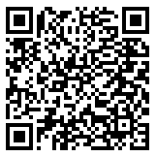
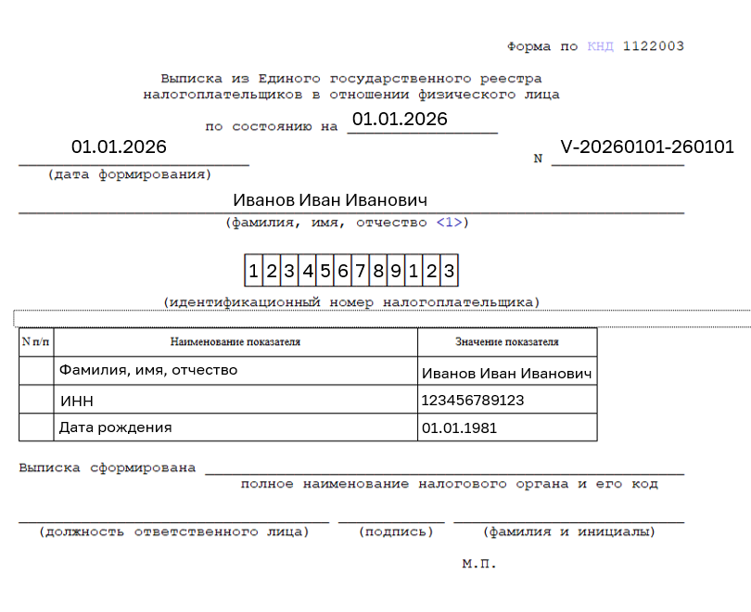
Выданные до 01.01.2026 свидетельства менять
не придется, они сохраняют свою силу
Узнать свой ИНН и получить выписку можно на сайте ФНС России, воспользовавшись сервисом «Сведения об ИНН физического лица».
Наряду с выпиской из реестра налогоплательщиков постановку на учет или снятие с учета в налоговом органе российской или иностранной организации, индивидуального предпринимателя подтверждает:
Выписка из ЕГРЮЛ
(Единого государственного реестра юридических лиц);
Выписка из РАФП (государственного реестра аккредитованных филиалов, представительств иностранных юрлиц);
Выписка из ЕГРИП
(Единого государственного реестра индивидуальных предпринимателей).
ЕДИНЫЙ ДОКУМЕНТ УЧЕТА
Электронная выписка из ЕГРН содержит данные о фамилии, имени, отчестве, дате рождения идентифицируемого лица и ИНН.
С 2026 года единый документ
о постановке на учет
в налоговом органе – выписка
С 1 января 2026 года свидетельство о постановке
на учет в налоговом органе упраздняется
Для физических лиц постановку
на учет подтверждает выписка
из Единого государственного реестра налогоплательщиков
По итогам процедур постановки на учет или снятия с учета в налоговом органе, начатых до 1 января 2026 года и не законченных по состоянию на эту дату, вместо свидетельств и уведомлений будут выдаваться выписки.

Slide 2





Выписка из реестра налогоплательщиков подписывается усиленной квалифицированной электронной подписью
и равнозначна выписке
на бумаге, подписанной собственноручной
подписью должно-
стного лица
и заверенной
печатью налого-
вого органа
Заявление физического лица
о постановке на учет
в налоговом органе также можно направить в инспекцию
в электронной форме
с использованием единого портала госуслуг.
Но следует иметь в виду,
что отсутствие копий подтверждающих документов
при направлении заявления почтой может значительно продлить срок получения выписки.
Информацию, указанную
в заявлении, должны подтвердить регистрирующие органы, и только после этого будет осуществлена постановка на учет.
Такое заявление подписывается усиленной неквалифицированной электронной подписью, которую можно бесплатно создать в мобильном приложении «Госключ».
Для первичного получения выписки из реестра налогоплательщиков нужно обратиться в налоговый орган
с заявлением о постановке
на учет в налоговом органе, приложив документ, удостоверяющий личность
и подтверждающий регистрацию по месту жительства или месту пребывания (при отсутствии места жительства).
Заявление можно подать лично, обратившись в налоговую инспекцию или МФЦ, а также направить по почте заказным письмом, но в этом случае необходимо приложить заверенные в установленном порядке копии необходимых документов.
Если нужна выписка из реестра налогоплательщиков
в отношении ребенка,
то в дополнение к заявлению
и паспорту родителя понадобятся также свидетельство о рождении ребенка и документ, подтверж-
дающий регистрацию
ребенка по месту
жительства.
В течение пяти дней выписка будет готова
Дети, достигшие 14 лет,
могут обратиться за выпиской самостоятельно

